Slide 1

Тақырыбы:
Оқушылардың функционалдық сауаттылығын сапалы дамыту жұмыстары
География пәні мұғалімі

Slide 2
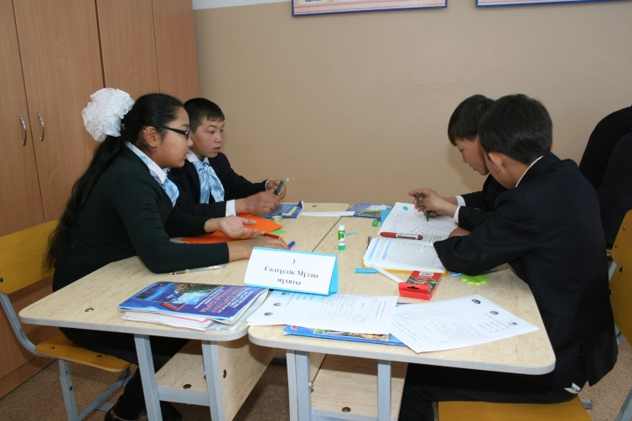
М а қ с а т ы
Сауаттылықты
сапалы
дамыту
Білім алудағы қажеттіліктерді күнделікті сабақта қолдану
Сапалы оқыту,оқытудың озық технологияларын тиімді пайдалану жолдарын меңгеру
Зияткер, рухани, адами тұрғысында дамыған, әлемдегі әлеуметтік өмірге бейімдеу

Slide 3
Не нәрсеге үйрену/үйрету
Қағидалық мәселелер
Нақты білік пен дағды
Қалай үйрену/үйрету
Өздігінен
Белсенді әрекеттер арқылы
Не үшін үйрену/үйрету
Адам болу үшін, тұлға болу үшін
Азамат болу үшін
Бірлесе
Рефлексия
Маман болу үшін
,

Slide 4
Негізгі стратегиялар
Білім беру мен білім алудағы жаңа тәсілдер.
Сын тұрғысынан ойлауға үйрету.
Оқыту мен оқуды бағалау.
Талантты және дарынды балаларды анықтау.

Slide 5
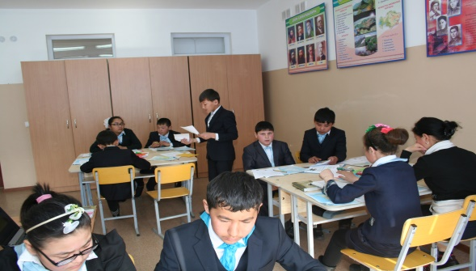
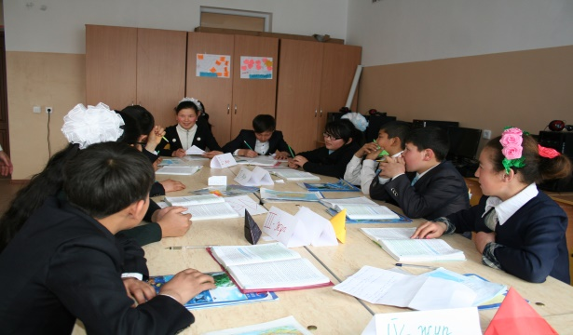
Қалай оқу керектігін үйрену
Мұғалім
Өзара әрекеттестік арқылы «ықпалдасу атмосферасын» түзеді.
Оқушы
Өзін-өзі еркін ұстайды, ашықтыққа үйренеді.
Мұғалім
Өмір сүруге, еңбек етуге, қарым-қатынас пен жаңа нәрсеге үйренуге бейімделеді.
Оқушы
Оқу, білім алу, үйрену қағидасын ұстанады.

Slide 6
С ы н д а р л ы о қ ы т у н е г і з д е р і
Кең дүниетаным
Тұлғаның өзіндік дамуы
Бірлесе үйрену
Бірлескен топтық жұмыс
Жаңалыққа жаны құмар
Коммуникативтік дағды
Сын тұрғысынан ойлау
Ойлау туралы ойлану
Рефлексивтік оқыту
Өзіндік пікір
қалыптасу

Slide 7
Оқытуды жақсартуға арналған бағалаудың
басты факторлары
Сұрақтардың дұрыс қойылуы
Кері байланысты қамтамасыз ету
Сынып тасын және өзін-өзі бағалау
Оқушы мен бірге критерий лерді талдау
Оқушы өз-өзіне
баға береді
Оқушы жетістік деңгейін біледі
Мұғалім оқытудың қиындықтарын анықтайды
Мұғалім тиімді бағалайды

Slide 8
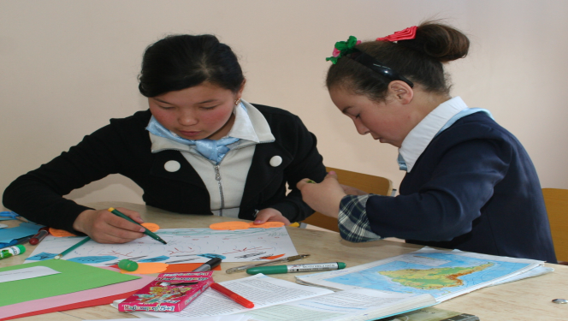
Талантты және дарынды балаларға жағдай жасау
Мүмкіндіктер ауқымын кеңейту
Пәннің шынайы өмірмен байланысын меңгерту
Тапсырмаларды қиындату
Мамандықты ақылмен таңдау
Еліктеуге болатын үлгілерді дайындау

Slide 9
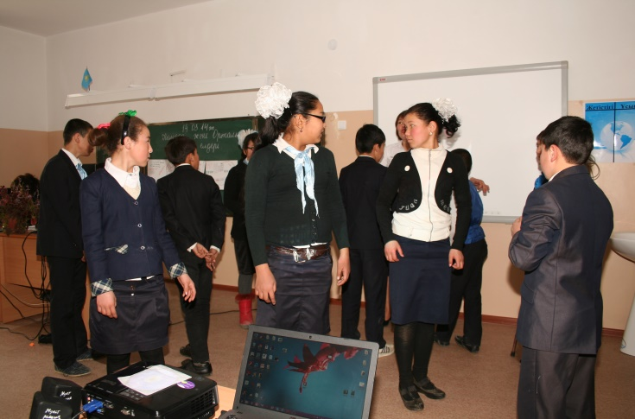
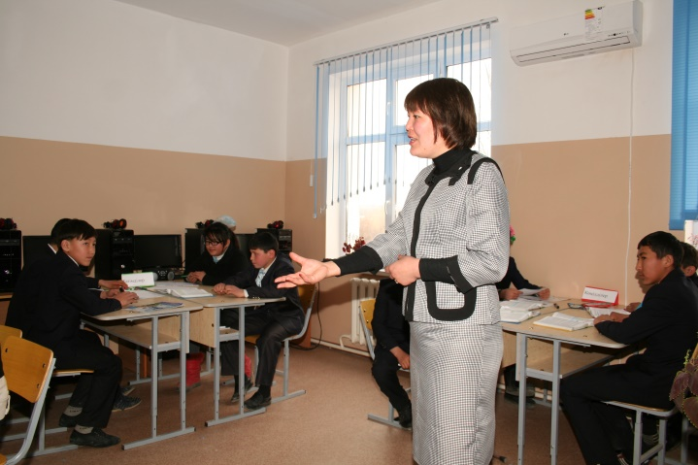
Беталысы күнде өзгерген алмағайып дүниеде адамзат үшін
ешқашан өзгермейтін темірқазықтар – БІЛІМ мен ЕҢБЕК
Н.Ә.Назарбаев
Мұғалім
нің сынып
тағы атқаратын жұмысы
Мектеп жұмысы мен оқушы жетістіктерін -өрістетудегі негізгі тұлға -МҰҒАЛІМ
Оқыту
дың тиімді тәсіл
дері
Оқушы жұмысының оң нәтижесі

Slide 10
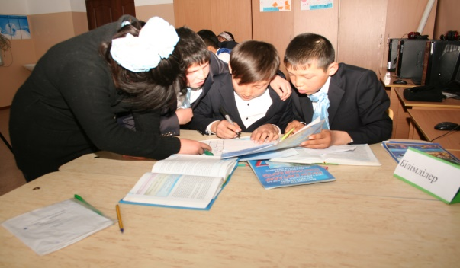
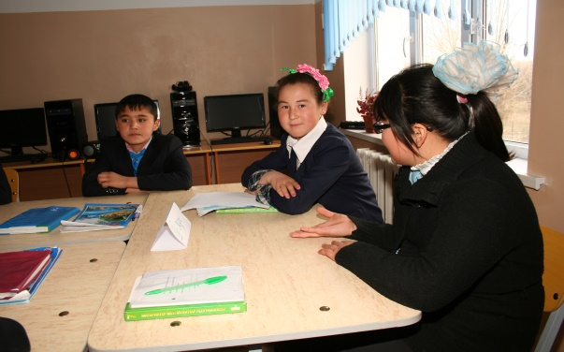
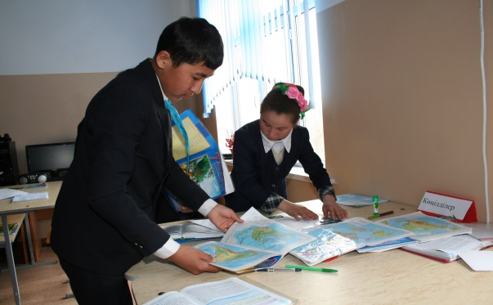
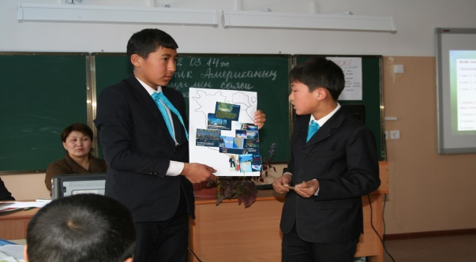
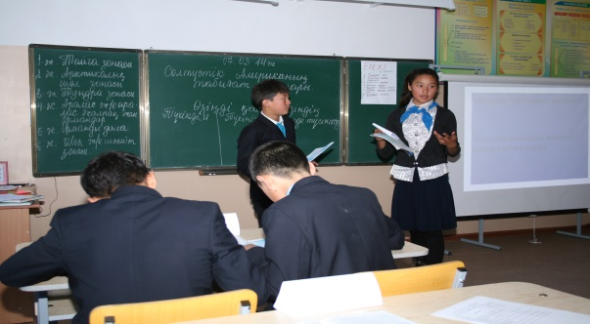
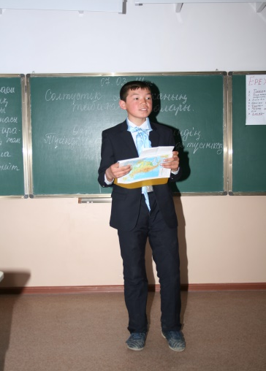

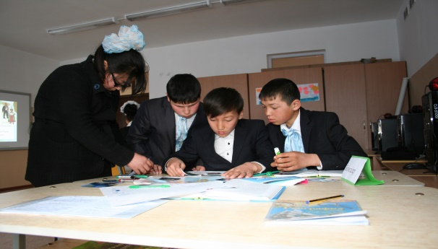
Сыни тұрғыдан ойлау және оқушыны сыни тұрғыдан ойландыра білу – Қазақстандағы білім беруді дамытудағы маңызды педагогикалық түсінік.
Бірлесе оқу
Қолдау көрсету
Жұптық жұмыс
Жұптық таныстырылым
Дәлелдеу
Ой бөлісу
Талқылау

Slide 11


Болашақтағы іс - әрекетім
Талантты және дарынды лармен жұмыс жасауды дамытамын
Қалай оқу керектігін үйретуді дамытамын
Оқыту үшін бағалауды дамытамын
СТО-ны қолдана отырып жұмыс істеуді дамытамын
Жеміс ағашы

Slide 12
Жеке ой түйін
Баланы таңқалдыруды ұмытпа, даналыққа ұмтылу
таң қалудан басталады.
Көрсеткіш өздігінен нәтиже бермейді,
оған жететін жолды іздестіру мұғалімнің қолында.

Slide 13
Пайдаланылған әдебиеттер.
1. Мектеп оқушыларының функционалық сауаттылығын дамыту жөніндегі 2012-2016 жылдарға арналған ұлттық іс-қимыл жоспары.
Қазақстан Республикасы Үкіметінің 2012 жылғы 25 маусымдағы №832 қаулысы
2. Мұғалімге арналған нұсқаулық. Үшінші басылым.
3. Білім беру мекемесіндегі мұғалім қызметінің ұйымдастырылу бағыттары. (Әдістемелік нұсқау) Валиева М.-Алматы: ОПҚБАЙ, 2012ж
4. А.Қ.Әлімов. Оқытуда интербелсенді әдістерді қолдану. Алматы, 2012ж
5. А.Қ.Әлімов. Интербелсенді әдістемені ЖОО-да қолдану мәселелері. Алматы, 2013ж
6. Интернет қоры. bilimdiler.kz.

Slide 14

Назарларыңызға
рахмет

